Slide 1





BÀI GIẢNG ĐIỆN TỬ
LĨNH VỰC PHÁT TRIỂN NGÔN NGỮ
ĐỀ TÀI: TRUYỆN “ NHỮNG CHIẾC ÁO ẤM”.
GV: Nguyễn Thị Kim Chi

Slide 2

Ổn định tổ chức: Cô và trẻ cùng nhau hát bài hát “Ta đi vào rừng xanh”

Slide 3
2. Phương pháp hình thức tổ chức a. Cô kể chuyện cho trẻ nghe.

Slide 4
Nhạc kể chuyện

Slide 5

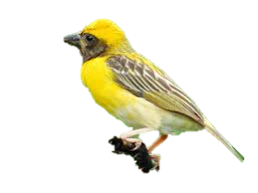
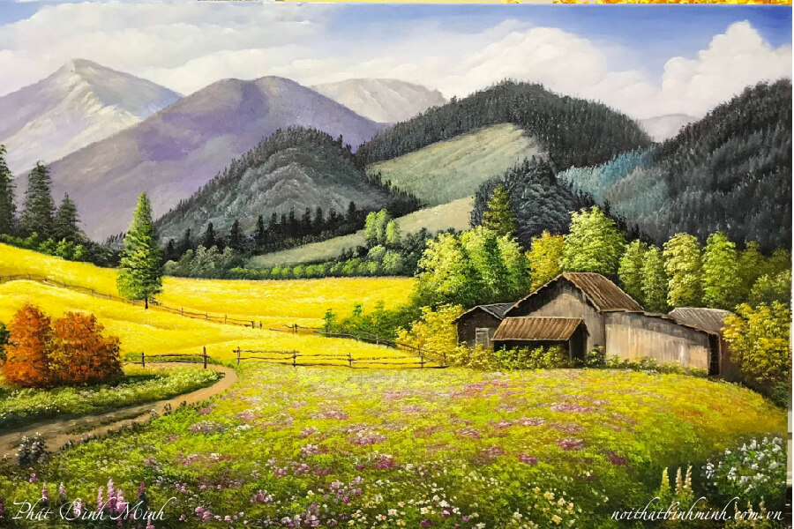

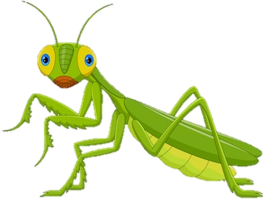
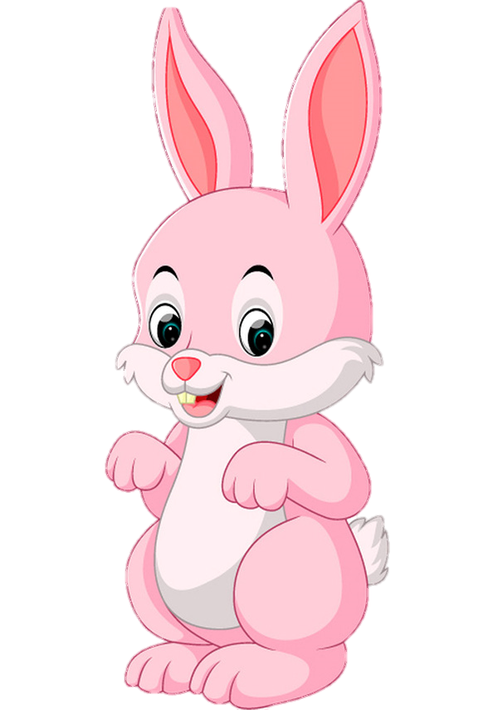
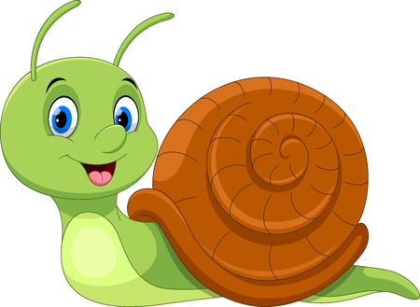

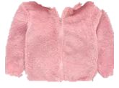
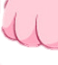
TRUYỆN: NHỮNG CHIẾC ÁO ẤM

Slide 6

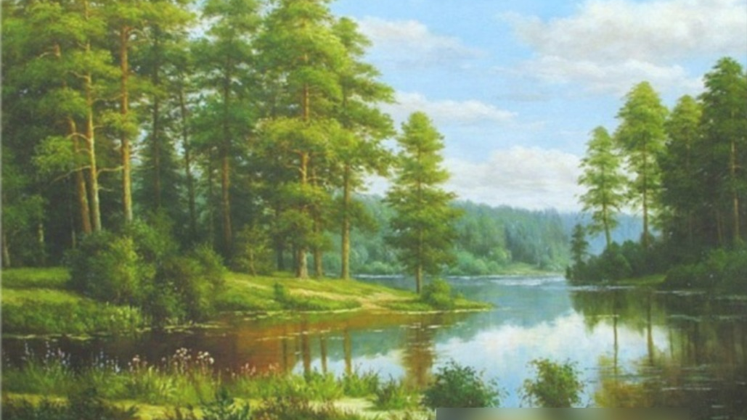
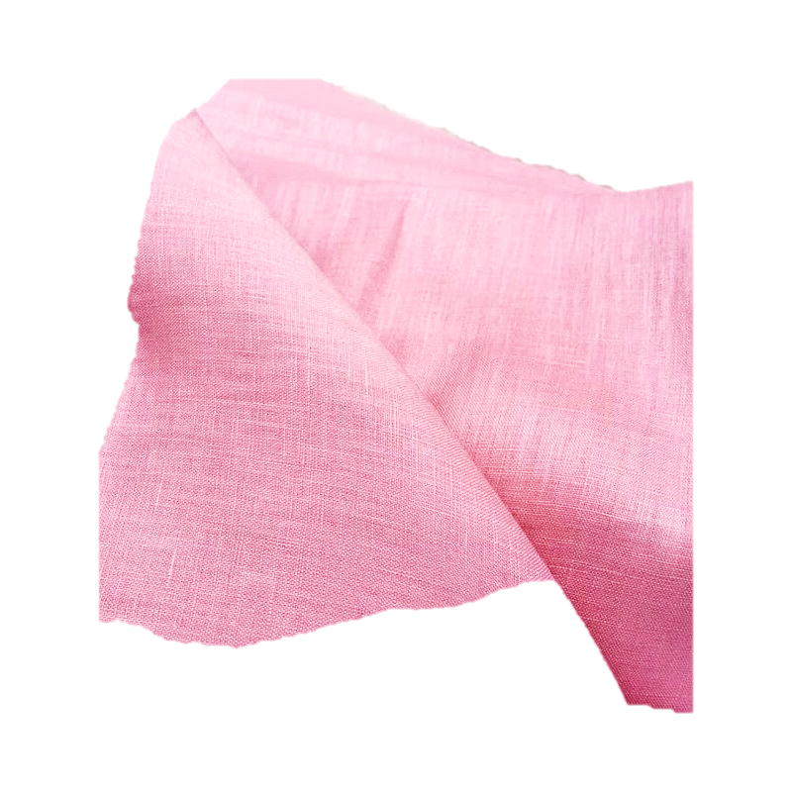

Slide 7


Slide 8
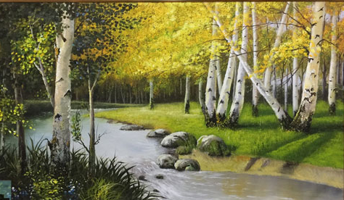
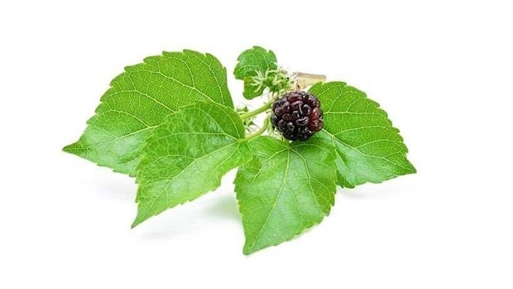

Slide 9
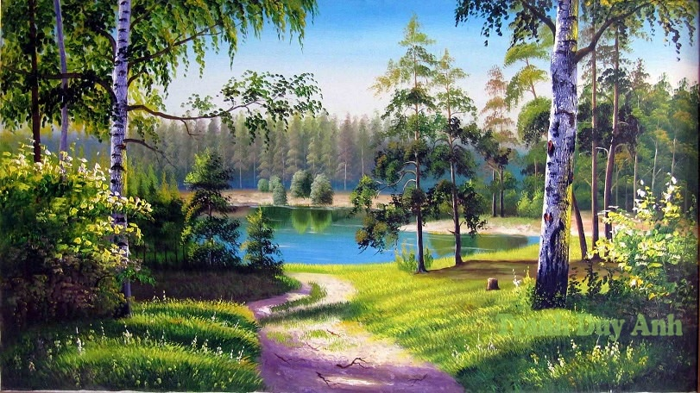

Slide 10


Slide 11
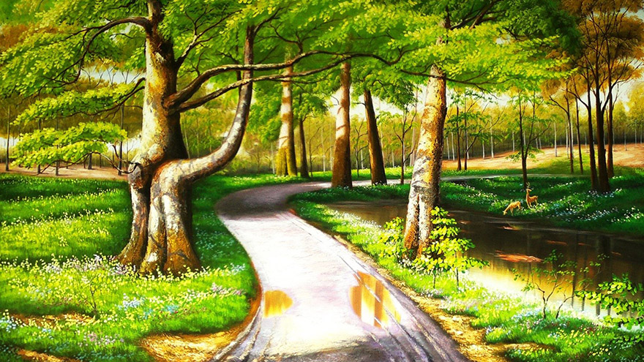

Slide 13
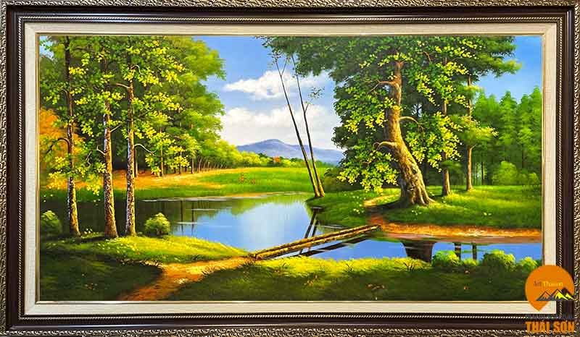

Slide 14
XƯỞNG MAY ÁO ẤM

Slide 15
ĐÀM THOẠI

Slide 28
XƯỞNG MAY ÁO ẤM

Slide 29
XEM RỐI BÓNG

Slide 30

Hẹn gặp lại các con vào giờ học lần sau!

